Slide 1
Media Mengajar
Buku Pendamping
TEMATIK TERPADU
Bahasa Indonesia
Kelas VA
HENI NURHAENI,M.Pd

Slide 2
Tema 3
Makanan Sehat

Slide 3
Materi Inti Subtema 3
KD 3.4
Iklan Media Cetak
Iklan media cetak terdiri atas iklan baris dan iklan kolom.
Iklan baris adalah iklan kecil yang hanya terdiri atas beberapa baris dan biasanya terdapat di surat kabar.
Contoh iklan baris:
Dbthkn tkng las, brpnglmn min 2 th, gj >2 jt. Lmrn krm ke Bgkl Duta Prsada, Jl Hym Wrk, BDL, No 43. Hub. 0843 8848 4433

Slide 4
Contoh iklan kolom:
Iklan kolom adalah iklan yang dibuat dengan memanfaatkan beberapa bagian kolom dari halaman surat kabar.

Slide 5
Unsur bahasa yang terdapat dalam sebuah iklan, yaitu:
Kalimat singkat, padat, dan jelas.
Bahasa yang dapat menarik perhatian.
Kata-kata konotasi yang bermakna positif.
Bahasa yang bersifat objektif, jujur, dan menarik.

Slide 6
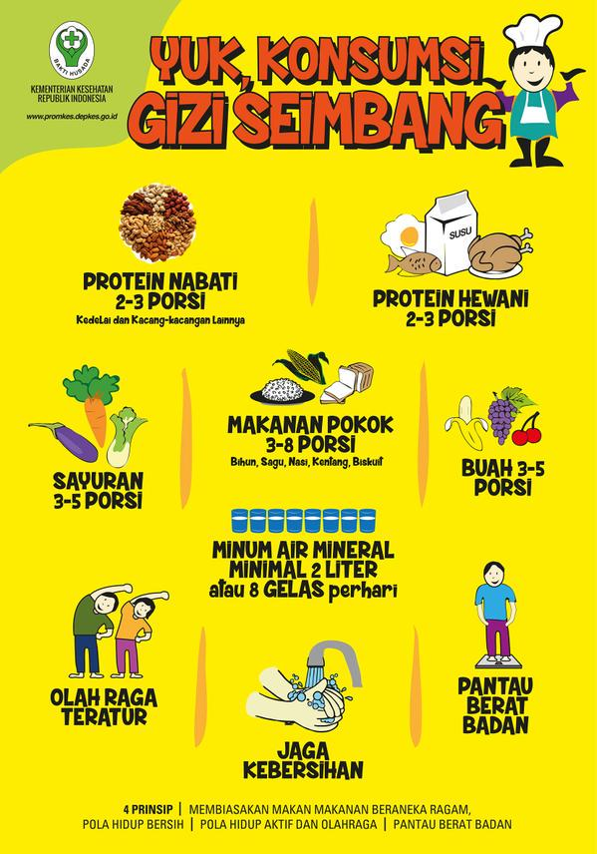
Jenis iklan:
Contoh iklan pemberitahuan:
Iklan pemberitahuan, untuk menyampaikan informasi kepada masyarakat luas mengenai satu hal.

Slide 7
2) Iklan layanan masyarakat, dibuat oleh pemerintah ataupun organisasi pemerintahan untuk memberikan informasi ataupun mengajak masyarakat untuk melakukan kegiatan atau program pemerintah bersama-sama.
Contoh iklan layanan masyarakat:

Slide 8
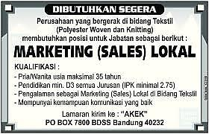
3) Iklan permintaan, untuk mencari tenaga kerja yang bersedia bekerja di perusahaan tersebut.
4) Iklan penawaran, untuk menawarkan suatu produk atau jasa atau kegiatan.
Contoh:
Contoh:

Slide 9
SELAMAT BELAJAR
DAN TETAP SEMANGAT
HENI NURHAENI,M.Pd

